Slide 1
EMERGENCIAS A BORDO
U.T. N° 3
CLASE N° 3

Slide 2
Contenidos.
      Introducción. Sesión N° 1
        Introducción.
        Organización
      Incendio. Sesión N° 1
        Triángulo del fuego.
        Clases de incendios.
        Prevención de incendios.
        Principios para combatir incendios.
      Inundaciones. Sesión N° 2
        Causas.
        Prevenciones.
        Marcas de clasificación a bordo.
      Abandono del buque . Sesión N° 2
        Equipo personal de salvamento
        Abandono del buque.
      Supervivencia en el mar. Sesión N° 3
        Introducción
        Dispositivos individuales de supervivencia
        La balsa salvavidas inflable.

Slide 3
Supervivencia en el mar
SESIÓN N° 3
        Introducción
        Dispositivos individuales de supervivencia
        La balsa salvavidas inflable.

Slide 4
SUPERVIVENCIA EN EL MAR
Acción o efecto de sobrevivir en el mar, después de una caída al agua o abandono del buque después de un siniestro ocurrido a bordo por abordaje, varada, incendio, hundimiento, etc.
Experiencia durante la IIª G.M., muchas personas perdieron la vida, durante la fase de supervivencia en el mar, después de un exitoso abandono del buque.
Investigaciones posteriores, concluyeron que muchas vidas se perdieron, por falta de instrucción con los equipos salvavidas, falta de práctica y conocimiento de métodos de abandono del buque.

Slide 5
SUPERVIVENCIA EN EL MAR
En análisis de desastres recientes, se ha concluido que a pesar de los grandes adelantos tecnológicos en los equipos de supervivencia, las posibilidades de sobrevivir son escasas en condiciones extremas.
El hundimiento del Titanic en 1912, fue un ejemplo de los efectos de inmersión en aguas frías. En parte, por falta de indumentarias protectoras, equipos de flotación adecuados y conocimientos de las medidas de supervivencia.
Se podría haber salvado muchas vidas si las tripulaciones y pasajeros hubieran sabido algo más como afrontar el agua fría. Casi todos los ocupantes de los botes sobrevivieron.

Slide 6
SUPERVIVENCIA EN EL MAR
El hundimiento del Titanic, originó la Conferencia Internacional de Seguridad Marítima (IMS Conference)
De todos los convenios de seguridad marítima suscritos en la Conferencia ISM, el más importante es el Convenio Internacional para la Seguridad de la Vida Humana en el Mar (SOLAS). Es uno de los más antiguos, adoptándose en 1914.
El convenio contiene capítulos que especifican aspectos como construcción de buques, compartimentaje, estabilidad, detección y extinción de incendios, dispositivos de salvamentos, seguridad de la navegación u otros aspectos relacionados con el transporte de carga peligroso.

Slide 7
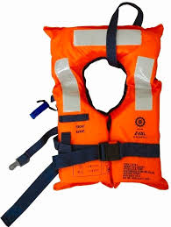
DISPOSITIVOS INDIVIDUALES DE SUPERVIVENCIA
Chalecos salvavidas.
Existen los inherentemente boyantes, lo que significa que otorgan flotabilidad de por sí, pero son voluminosos, y los inflables que son de poco volumen, se puede doblar y es fácil nadar, pero son dependientes de la condición de impermeabilidad de la cámara inflada.
  Deben ser fabricados con materiales resistentes a los cambios de temperaturas, que no se pudran y resistentes a la corrosión.
  Deben tener color naranjo internacional y cintas reflectantes, siendo además resistentes al fuego, fáciles de colocar y amarrarse al cuerpo

Slide 8
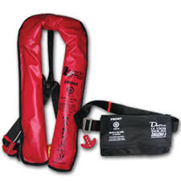
DISPOSITIVOS INDIVIDUALES DE SUPERVIVENCIA
  Todos deben tener los siguientes accesorios:
    Un pito.
    Una linterna con pilas
    Una botella de CO2, para su inflado automático (en el caso que sea inflable)
    Bolsa de empaque para su estiba.
    Cazonete con rabiza.
    Material reflectante

Slide 9
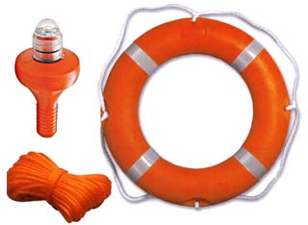
DISPOSITIVOS INDIVIDUALES DE SUPERVIVENCIA
AROS SALVAVIDAS.
Son elementos que deben ser lanzados desde el buque hacia una persona que ha caído al agua y no cuenta con salvavidas puesto.
Están ubicados en cubierta, y en algunos casos, su proceso de lanzamiento puede ser remoto, desde un puente de mando o alerón.
Sus especificaciones más importantes son:
  Flotabilidad propia.
  Color naranja internacional.
  Ser resistentes a una caída al agua desde alturas de 30 mts.
  Llevar marcado el nombre del buque.
  Diámetro exterior no menor a 80 cms.
  Diámetro interior no menor a 40 cms.
En unidades navales deben haber a lo menos 2 aros con funcionamiento automático, con artefacto luminoso y señal fumígena

Slide 10
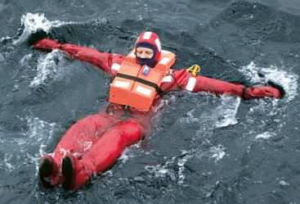
DISPOSITIVOS INDIVIDUALES DE SUPERVIVENCIA
TRAJES DE INMERSIÓN.
Es un traje térmico hermético, de una pieza, y de boyantez positiva, que debe cubrir todo el cuerpo, excepto la cara.
Sus especificaciones más importantes son:
  Desempaque y postura en no más de dos minutos.
  Color naranja internacional.
  Deben permitir su uso con chalecos salvavidas.
  Ser resistente para saltar al agua desde altura de 4,5 mts.
  Permitir al usuario nadar distancias cortas y subir a una embarcación de emergencia.

Slide 11
Traje de Sobrevivencia
Los trajes de sobrevivencia están pre empacados en contenedores en las cubiertas exteriores.
El traje está diseñado para usarlo una vez que se prepara para abandonar el buque. Es impermeable y aislante, permitiendo disminuir el contacto con el agua y evitar la hipotermia. Su confección es variada en cuanto al material empleado y es de color naranja.

Slide 13
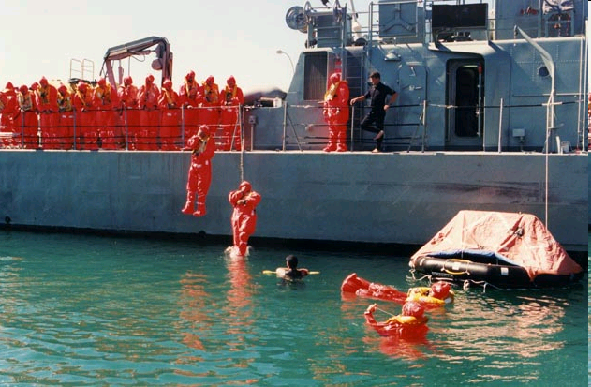

Slide 14
Balsa Salvavidas
La balsa salvavidas es parte del equipamiento estándar de los buques de la Armada, cuya cantidades en cada uno de ellos permiten recibir a la totalidad de la dotación más un 10 %. Está almacenado en un contenedor de fibra de vidrio y ubicado sobre la cubierta principal, en posición tal que no tenga obstrucciones para su empleo, cuando se tenga que lanzar al mar, o pueda aflorar sin problemas cuando se activa la válvula hidrostática.

Slide 15
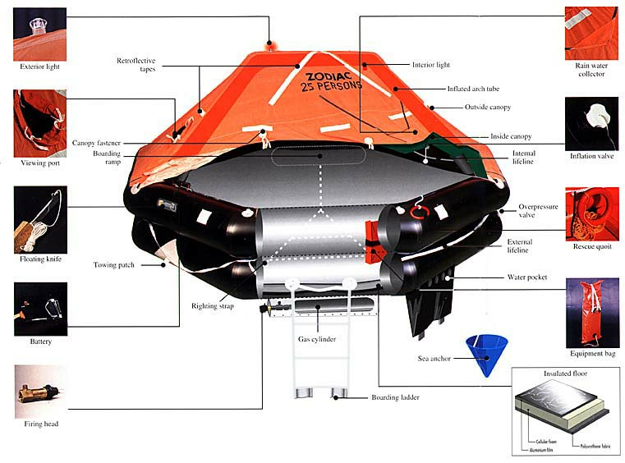

Slide 16
Equipo móvil
Salvavidas flotante + cabo de 30 metros
1 Cuchillo flotante sin punta (fijado a lo largo del flotador, en la entrada de la capota)
1Ancla flotante + orinque
1 Remo,2 esponjas, 2 achicadores, 1 Kit de reparaciones, 1 inflador, instrucciones de utilización de balsa, Manual de supervivencia en el mar, 1 Kit de pesca, 1Manta isotérmica, Bolsas impermeables (1 para 2 personas)
2 Cabos de rescate de 1,50 metros

Slide 17
Material de señalización
4 bengalas de mano.
6 cohetes con paracaídas.
2 bastones luminosos
4 Linternas estancas
1Juego de pilas + lámparas de recambio.
1Espejo de señalización, 1silbato, 1Tabla de señales de salvamento

Slide 18
Salud y Alimentación
Material farmacéutico
  1Botiquín de primeros auxilios
  1Tubo de seis comprimidos contra el mareo
Alimentos de supervivencia (para 4 días)1/persona
  Raciones alimentarias (2250 cal)1/pers750 x día
  Agua en bolsas estancas (1,50 l/persona)500 cm3 x día
  1 Vaso graduado.

